Slide 1
Analyse des données de systèmes éducatifs
Étude de Faisabilité pour l'Expansion
Internationale d'Academy
Data Engineer :
Oumayma Selmen

Slide 2



1. Synthèse Exécutive
1. RECOMMANDATION CLÉ
Cible N°1 : Allemagne 🇩🇪 (Score 4/6)
Cible N°2 : Tanzanie 🇹🇿 (Score 3/6)
Cible N°3 : Autriche 🇦🇹 (Score 2/6)
2. FACTEURS DÉTERMINANTS
Le classement est basé sur la fréquence de présence dans le Top 5 de 6 indicateurs structurels non-corrélé
3. PROCHAINE ÉTAPE IMMÉDIATE
Valider la faisabilité économique par l'intégration de données financières (PIB/habitant) avant de lancer un Proof of Concept.

Slide 3

2. Problématique & Périmètre
Le Défi : Transformer le Volume en Valeur
Academy doit s'étendre. Le jeu de données UNESCO "EdStats" est notre base, mais il est trop vaste (1681 indicateurs filtrés).
Objectif : Réduire la liste de 200 pays à une liste courte et justifiable.
Enjeu : S'assurer que le "potentiel client" est mesuré par des données fiables.
Notre mission : Fournir une liste de cibles claires, validées par les données structurelles.

Slide 4
3. Contexte Initial : Dimensions du Data Set
1 681
Indicateurs de départ (après filtre métier)
1970 - 2020+
Période couverte (nécessite sélection)
~200
Pays / Régions concernés

Slide 5
4. Méthodologie (Phase 1) : Filtrage & Qualité
Résultat du Filtre Métier
1681
Indicateurs uniques pertinents.
Étape 1 : Pertinence métier (Ex. 2)
Nous avons d'abord isolé les indicateurs qui parlent de 'secondary', 'tertiary' ou 'students'.
Période d'Analyse : Concentration sur les données observées : 2010 - 2015.
Étape 2 : Filtre de Complétude (Ex. 2)
Nous avons appliqué l‘hypothèse de filtrage stricte :
Règle de Complétude : 80% MIN
Un indicateur doit être renseigné pour ≥ 80% des pays sur la période 2010-2015.
Réduction par Qualité
1681 ➔ 584
Indicateurs pertinents et fiables.

Slide 6
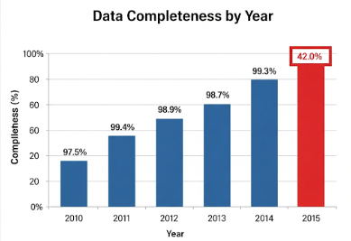
4. Méthodologie (Phase 1) : Étape 3 - L'Anomalie de 2015
Analyse de la Qualité des Données
Une analyse de la complétude de nos 584 indicateurs restants a révélé un problème majeur.
Proportion d'Indicateurs Renseignés par Année :
2010: 97.5%
2011: 99.4%
2012: 98.9%
2013: 98.7%
2014: 99.3%
2015: 42.0% (Chute drastique)
Décision Stratégique : L'année 2015 est statistiquement inutilisable. Nous avons donc exclu 2015.
Période d'analyse finale : 2010 - 2014

Slide 7
4. Méthodologie (Phase 1) : Étape 4 - Sélection du Top 15
Enfin, pour concentrer l'analyse sur les données les plus riches, nous avons sélectionné les 15 meilleurs de nos 584 indicateurs, basés sur la couverture de pays sur la période 2010-2014.
Réduction Finale (Qualité)
584 ➔ 15
Indicateurs "les plus complets" retenus pour l'analyse.

Slide 8
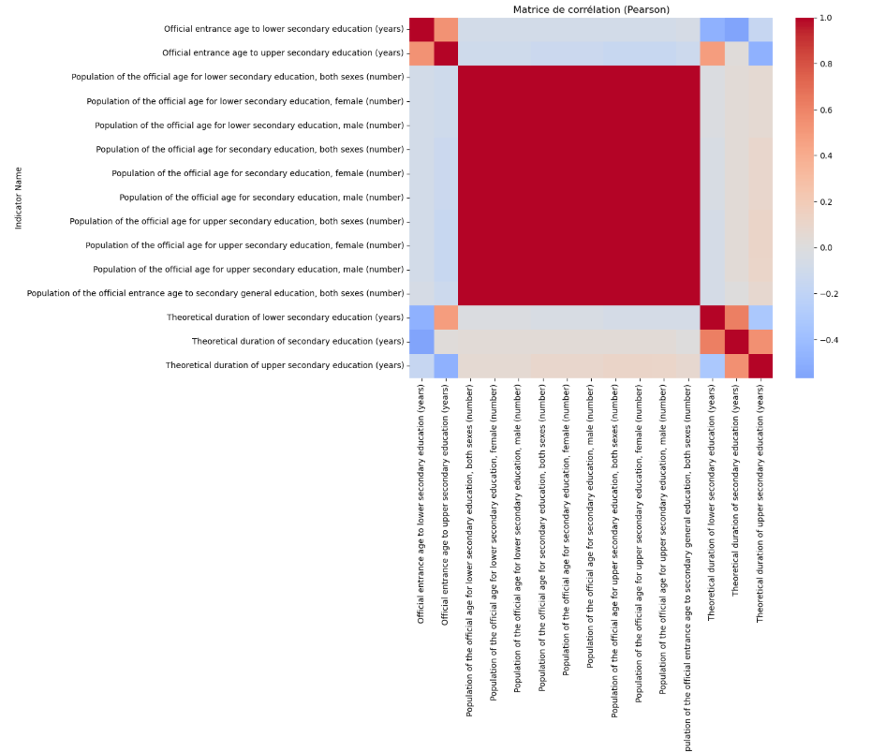
5. Méthodologie (Phase 2) : Éliminer la Redondance
Le Défi de la Redondance (Ex. 3)
Les 15 indicateurs restants mesuraient souvent la même chose (ex: population masculine, féminine, totale). Cela biaise la pondération des facteurs.
Règle d'Élimination :
Corrélation absolue ≥ 0.7 (Pearson) : Si deux indicateurs sont trop liés, nous en conservons un seul.

Slide 9
6. Le Modèle : Les 6 Indicateurs Clés Retenus
VOLUME (Potentiel Démographique) | STRUCTURE (Stabilité du Marché)
1 Indicateur : Population of the official age for lower secondary education (number) | 5 Indicateurs : Official entrance age to lower secondary (years) Official entrance age to upper secondary (years) Theoretical duration of lower secondary (years) Theoretical duration of secondary education (years) Theoretical duration of upper secondary (years)

Slide 10
7. Méthodologie (Phase 3) : Définition des Cibles
Hypothèse de Ciblage "Robuste"
Un pays n'est pas sélectionné par un seul indicateur fort, mais par la constance de sa performance à travers nos 6 indicateurs non-corrélés.
Méthode : Score de Fréquence
Identifier le TOP 5 des pays pour chacun des 6 indicateurs.
Compter le nombre d'apparitions d'un pays dans ces 6 listes Top 5.
Retenir les pays avec un Score de Fréquence ≥ 2.

Slide 11



8. Shortlist : Les 3 Cibles Retenues
🇩🇪 Allemagne
Score de Fréquence : 4/6
Apparaît 4 fois dans le Top 5 des 6 indicateurs.
🇹🇿 Tanzanie
Score de Fréquence : 3/6
Apparaît 3 fois dans le Top 5 des 6 indicateurs.
🇦🇹 Autriche
Score de Fréquence : 2/6
Apparaît 2 fois dans le Top 5 des 6 indicateurs.

Slide 12
9. Synthèse des Profils de Marché
Profil 1 : Marchés Stables (🇩🇪 & 🇦🇹)
Ces pays dominent sur les indicateurs de Structure (âge, durée des études) plutôt que sur le Volume démographique.
Avantage : Systèmes éducatifs bien établis, fiabilité de la donnée.
Stratégie : Idéaux pour un lancement pilote structuré et une validation rapide du produit dans un environnement stable.
Profil 2 : Marché à Croissance (🇹🇿)
La Tanzanie démontre une structure éducative élevée (durée théorique) combinée à un marché en forte évolution.
Avantage : Potentiel d'impact majeur sur un marché en structuration.
Stratégie : Viser l'adoption de masse. Nécessite une approche d'adaptation culturelle et de prix (volume).

Slide 13
10. Limites : Ce que les Données Ne Disent Pas
Validé par l'UNESCO (Potentiel Structurel)
Le jeu de données est parfait pour évaluer le POTENTIEL STRUCTUREL du marché :
Volume : Taille du bassin d'élèves cible.
Structure : Âge d'entrée et Durée des études.
Risques & Données Manquantes (Faisabilité Économique)
Ces données NE PERMETTENT PAS d'évaluer la FAISABILITÉ ÉCONOMIQUE :
❌ Pouvoir d'Achat : PIB par habitant, Revenu médian.
❌ Concurrence : Paysage des solutions EdTech locales.
❌ Régulation : Facilité de faire des affaires.

Slide 14
11. Prochaines Étapes : Lancement POC & Validation
Phase 1 : Valider la Faisabilité Économique :
- Intégrer les données du FMI/Banque Mondiale (PIB, Dépenses Éducation/PIB).
- Pondérer le Score de Fréquence (Potentiel) avec les données de Pouvoir d’Achat (Faisabilité) pour un Score d'Opportunité final.
Phase 2 : Préparation du POC :
- Lancer une étude de marché Qualitative pour comprendre les habitudes de paiement et l'appétence EdTech locale. Définir un modèle de prix adapté (Premium vs. Volume).
➔ Objectif : Lancement du Proof of Concept (POC) sur l'Allemagne.

Slide 15
Merci de votre attention.

